Slide 1
Experiencia del Grupo BID integrando cambio climático en la estructuración de proyectos de inversión pública
Aymé Sosa
Especialista de Cambio Climático y Sostenibilidad
asosa@iadb.org

Slide 2
¿Por qué integrar CC?
Mayor eficiencia en la inversión pública
Permite reducir brechas y atender inequidades
Incrementa la resiliencia climática de las poblaciones y territorios
Reduce o minimiza las emisiones de GEI
Genera nuevas rutas de acceso a financiamiento no tradicional

Slide 3
¿Cómo lograrlo?
Fortalecer los SNIP para mejorar su alineación con las NDC y LTS de descarbonización y resiliencia climática (Ej: Brasil, República Dominicana y Costa Rica)
Considerar CC en todo el ciclo de vida de la inversión pública
Diseñar rutas a esquemas de financiamiento climático
Diseñar arreglos institucionales para la incorporación de criterios y datos para la gestión, monitoreo y evaluación
Notes:
Metodología para que en el SNIP se evalúe la alineación de los proyectos que entran con temas de descarbonización y resiliencia climática. Guías específicas de cómo meter cambio climático por sector y fase de los proyectos.

Slide 4
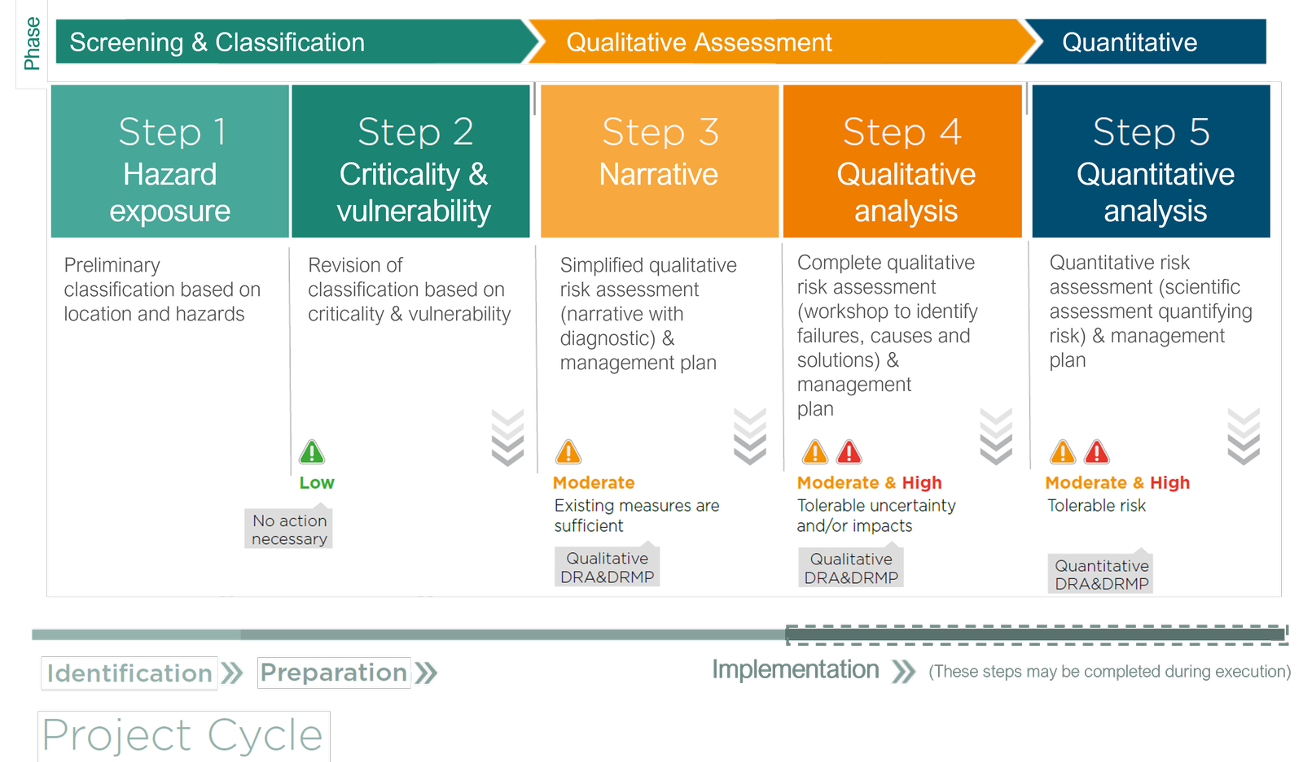
Integrando CC en proyectos de inversión
NDC y LTS con lineamientos claros y ambiciosos
Mainstreaming en cada sector:
Ministerios sectoriales
Gobiernos locales
Ministerios de ambiente, finanzas y planificación son claves
Transversalizar CC en los acuerdos público-privados para asegurar se incorporen los temas de resiliencia climática y reducción de emisiones
Metodología del Grupo BID para análisis de riesgos a desastres y cambio climático, para incorporar consideraciones climáticas en todo el ciclo de proyectos
Disaster and Climate Change Risk Assessment Methodology (DCCRAM)

Slide 5
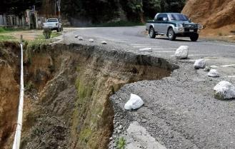
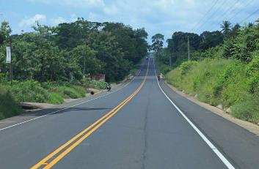
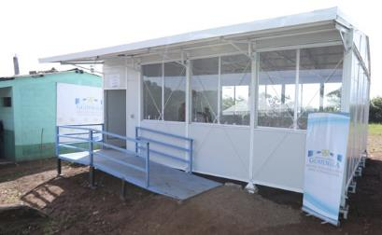
Ejemplos:
Transporte:
USD 150 millones en ejecución con MICIVI
150 km y al menos 5 puentes construidos y/o mejorados con medidas de resiliencia climática (p.e. redimensionamiento de infraestructura de drenaje, medidas de refuerzo en puentes, alcantarillas o la estabilización de taludes)
Salud:
USD 100 millones en ejecución con MSPAS
157 edificaciones de salud construidas y/o mejoradas con medidas para eficiencia energética y ahorro de agua
Educación:
USD 100 millones en diseño con MINEDUC
500 nuevas escuelas de las cuales 300 tendrán medidas de resiliencia climática para resistir fenómenos climáticos y medidas de reducción de emisiones para el ahorro energía y agua

Slide 6
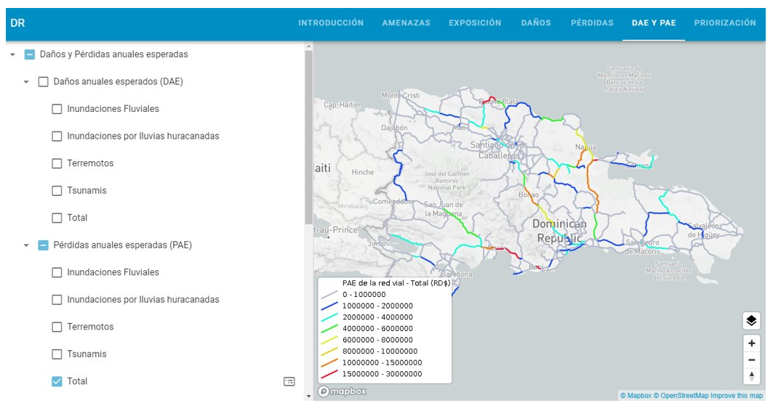
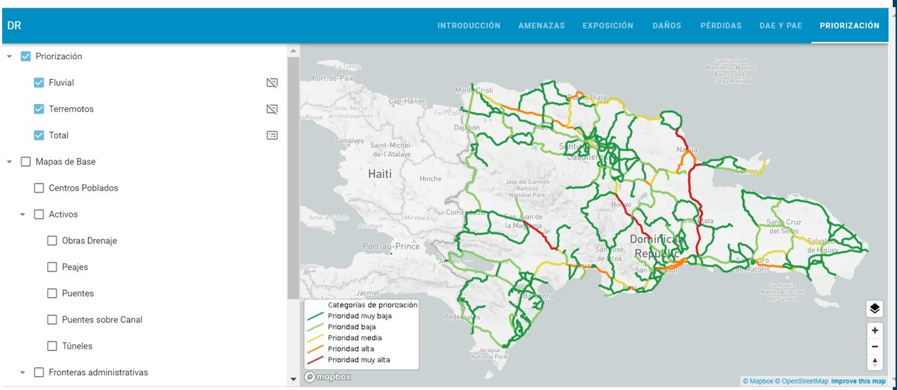
Ejemplo Blue Spot Analysis República Dominicana:
Herramienta para la planificación y priorización de inversiones en infraestructura resiliente:
Análisis de pérdidas y daños a futuro tomando en cuenta proyecciones climáticas (T y P), exposición a amenazas climáticas, etc. = orienta la identificación y priorización de inversiones críticas (transporte, salud, educación, vivienda, energía) para brindar resiliencia climática
El sistema detecta, p.e., tramos carreteros o puentes que deberían reforzarse o construirse para mejorar la resiliencia climática y además identifica medidas concretas para abordarlas en el diseño y construcción de obras

